Slide 1
Blog-System
2023-09-25

Slide 2
小组成员
戴天泽、彭皓铭、唐家乐、董凌辉、牛泉竹、欧阳志昕、覃浩芸

Slide 3
CONTENTS
基本介绍
用户故事
基本功能
迭代计划

Slide 4
01
基本介绍

Slide 5
基本介绍
本软件是为了方便用户对博主 BLOG 信息的浏览而开发的。本系统具有以下特点： 界面友好，使用简单 提供全面的数据管理功能，包括文章信息、图片信息以及留言板情况的浏览、编辑、查询、统计浏览人数等 能方便地了解博主信息以及博主好友信息情况 具有必要的安全性和可维护性

Slide 6
02
用户故事

Slide 7
用户故事
作为用户，我想注册一个账号并能自己设置密码，从而拥有一个安全的博客账号；
作为用户，我希望可以修改自己的昵称，以及登陆密码；
作为用户，我希望有一个博客的分类并能查看该分类下的博客列表，从而快速查找我偏好的博客；
作为用户，我希望可以查看所有的公开的博客，并可以选择以单独页面的形式来展现我选中的博客，从而方便我寻找感兴趣的博客，以及方便我专注于查看一个博客
作为用户，我希望有一个博客的标签并能查看该标签下的博客列表，从而快速查找我偏好的博客；
作为用户，我希望博客列表能选择按照年度时间线排序，从而查找特定时间段的博客；
作为用户，我希望能根据关键字进行全局搜索，从而快速锁定相关的博客；
作为用户，我希望能对博客进行评论并观看他人的评论留言，从而分享交流读者的想法；
作为用户，我希望可以在自己的账号中查看自己发表的博客并进行删除与修改操作以及回复评论，从而更准确更即时地表达自己的想法；
作为用户，我希望可以给自己的博客设置标签与分类，从而让有相同兴趣的人能查看到我；
作为用户，我希望可以根据用户名查询其他用户并观看他的所有公开博客，从而可以根据一篇博客找到该用户并观看他的系列作品；
作为用户，我希望可以将一些博客设置为只有自己可见，这样我有一些私密空间。

Slide 8
管理员故事
作为管理员，我希望有一个有更多权限的专有账号，从而可以进入后台管理；
作为管理员，我希望专有账号的登陆界面不同于普通账号，这样方便区分于普通用户账号；
作为管理员，我希望能修改用户的账号密码，从而在用户许可的情况下，帮助用户进行修改；
作为管理员，我希望能根据账号编码，用户账号创建时预留的信息等查询到用户，从而准确查找到用户，并核实该用户的身份；
作为管理员，我希望可以在后台将找回或修改自身账号密码的链接发送给用户，方便用户找回密码或者修改密码；
作为管理员，我希望可以对博客按照用户设置的分类与标签，进行汇总并形成列表，从而减轻我的工作；
作为管理员，我希望可以对所有博客进行分类、打标签，从而帮助热门博客跟换分类与标签
作为管理员，我希望可以根据标题，分类，标签查询博客，从而快速查找到相关博客；
作为管理员，我希望可以删除公开的博客，从而剔除不符合平台要求的博客；
作为管理员，我希望可以新增、修改、删除一个分类，从而实现对分类的管理；
作为管理员，我希望根据分类名称查询分类，从而快速查找到我要操作的分类；
作为管理员，我希望可以新增、修改、删除一个标签，从而实现对标签的管理；
作为管理员，我希望可以根据名称查询标签，从而快速查找到我要操作的标签。

Slide 9
03
基本功能

Slide 10
基本功能
用户功能
管理员功能

Slide 11

用户功能
1. 进行注册设置密码、用户名和个人信息
2. 根据用户名密码进行登录

Slide 12
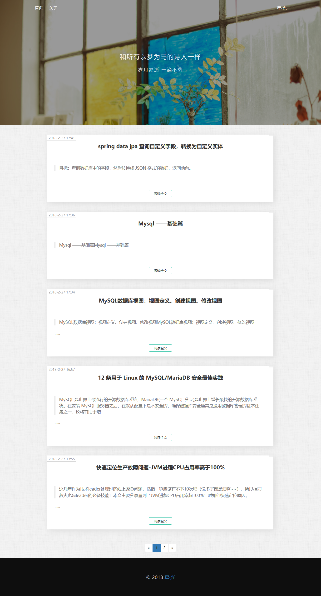
用户功能
3. 分页查看所有的博客

Slide 13
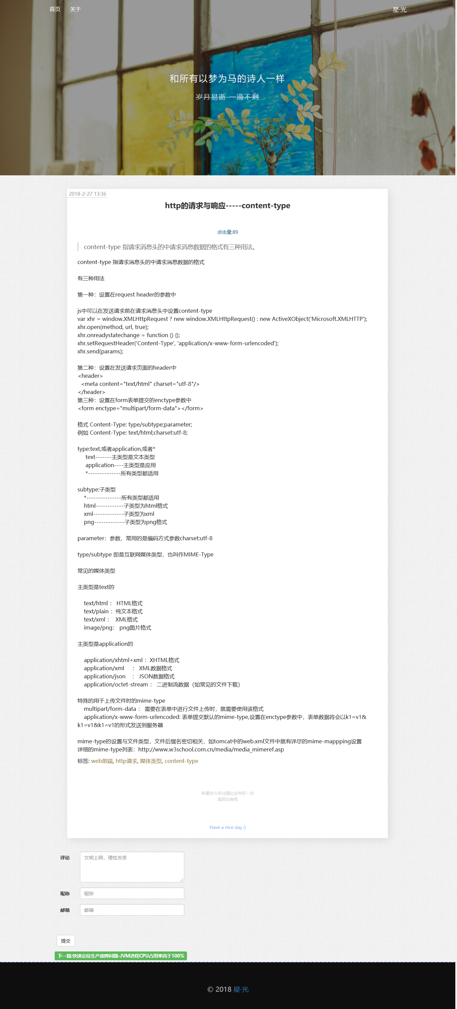
用户功能
4. 查看所有的分类
5. 查看某个分类下的博客列表
6. 查看所有的标签
7. 查看某个标签下的博客列表
8. 根据年度时间线查看博客列表
9. 用关键字全局搜索博客
10. 查看单个博客内容
11. 对博客内容进行评论
12. 查看自己发表的博客

Slide 14
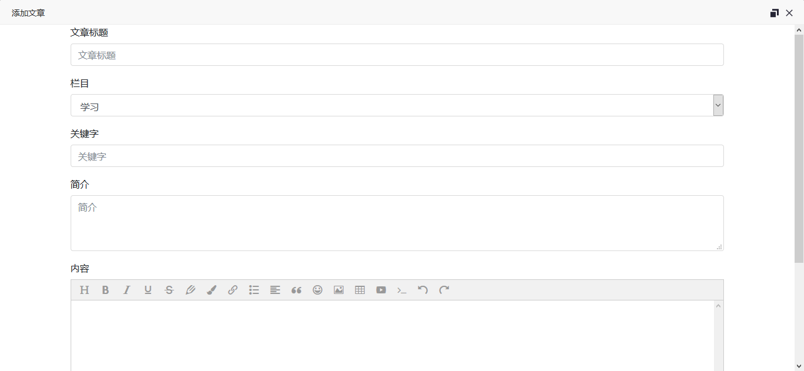
用户功能
13. 修改自己的博客
14. 删除自己的博客

Slide 15
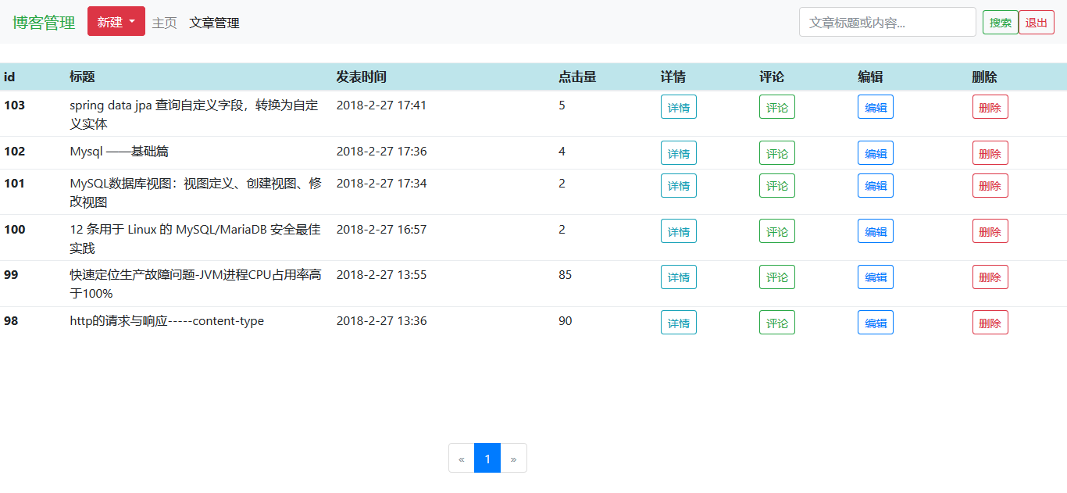
用户功能
15. 给自己的博客设置标签
16. 给自己的博客设置分类

Slide 16
管理员功能
1. 用管理员密码和id登录到后台
2. 根据用户名查询用户信息
3. 根据用户名更改密码
4. 对任意博客进行查询、删除、修改、分类、标签
5. 对类别进行查询、创建、删除、修改
6. 对标签进行查询、创建、删除、修改

Slide 17
04
迭代计划

Slide 18
迭代计划
第一次迭代计划是项目初次开发之前的阶段，用于扩展和修改前面的内容。该迭代计划的目标是确保项目能够按时开始，并提供一些基本的功能和特性。以下是第一次迭代计划的步骤和活动：
1. 确定项目需求：根据项目的目标和范围，与相关利益相关者沟通，明确项目的需求和期望。
2. 制定项目计划：根据项目需求和可用资源，制定项目计划，包括项目的时间表、任务分配和里程碑。
3. 设计系统架构：基于项目需求，设计系统的整体架构，确定需要开发的模块和组件。
4. 开发核心功能：根据项目需求和系统架构，开发和实现项目的核心功能。这些功能应该是项目中最重要和最基本的功能。
5. 进行单元测试：对开发的核心功能进行单元测试，确保其功能正确性和稳定性。
6. 进行集成测试：将各个模块和组件进行集成测试，确保它们能够正确地协同工作。
7. 编写文档：编写项目文档，包括用户手册、开发文档和系统架构文档。这些文档将有助于项目的后续开发、维护和使用。
8. 进行代码审查：对开发的代码进行审查，发现和解决潜在的问题和缺陷。
9. 进行用户验收测试：将项目的初步版本交付给用户，并进行用户验收测试。根据用户的反馈和需求，修复和改进项目。
10. 完成第一次迭代：根据用户反馈和项目计划，对项目进行必要的修改和调整，并完成第一次迭代。通过以上步骤和活动，第一次迭代计划的目标是提供一个最小可行产品（Minimum Viable Product），满足用户最基本的需求。这可以为后续的迭代开发奠定坚实的基础，逐步完善并扩展项目的功能和特性。

Slide 19
迭代计划
首先需要接入的是查询任务，即查询分类、分类下的博客列表、标签、标签下的博客列表、某时间线的博客、涉及某关键字的博客、精准的单个博客。目前的目标是能够让数据库和查询系统能集成起来，把数据库层的指定目标和查询系统对接起来，让用户/管理员可以通过查询界面（可能是查询框）执行项目提供的可执行任务。
查询任务的执行细节由数据库系统提供支撑，而响应任务的执行触发则是通过查询系统来完成。
修改数据库任务
一般用户可访问数据库，并发布、删改自己的个人信息和博客信息，此部分可以根据用户需求，添加一个管理员审核系统。管理员可删改数据库中的全部信息，并在操作后上传删改日志。

Slide 20
THE END
THANKS

